Slide 1
Thuyết trình: 25 mins
Giới thiệu bài toán: 3’
Giải quyết bài toán: 6’
Tổ chức thông tin theo Hierarchy: 2’
So khớp thông tin: 2’
Ứng dụng Decision tree 2’
Giải pháp Job Zoom framework: 6’
3 + 1 Vấn đề chính cần giải quyết JobZoom 1’
Kiến trúc tổng quan 1’
Tổ chức Tag & Hierarchy & mapping 1’
Matching tool 1’
Decision tree 2’
Demo 8’
Đánh giá & hướng phát triển 2’
Q&A: 20 mins

Slide 2

Xây dựng kiến trúc cổng thông tin tìm việc
GIẢNG VIÊN HƯỚNG DẪN: TS. Trần vũ bình
Sinh viên thực hiện: lê trung hiếu
Phùng chí nguyên
Lê dương công phúc
07/01/2012
KHOÁ LUẬN TỐT NGHIỆP

Slide 3

Agenda
Bài toán kiến trúc tổ chức và so khớp thông tin
Giải quyết bài toán
JobZoom framework
Kết luận

Slide 4


Bài toán kiến trúc
Notes:
Bài toán kiến trúc tổ chức và so khớp thông tin.
Trong phần này có các nội dung sau:
Bài toán 1: Tổ chức thông tin và sự linh hoạt của hệ thống so khớp.
Bài toán 2: So sánh mức độ tương quan giữa các thông tin.
Bài toán 3: Sử dụng kiến trúc tổ chức thông tin linh hoạt hỗ trợ ra quyết định

Slide 5
Bài toán kiến trúc #1
Phần mềm nghiệp vụ về tìm kiếm và so khớp thông tin (bán hàng, tìm bạn, tìm việc…)
Tổ chức và lưu trữ thông tin đa dạng
Phụ thuộc vào đặc thù của đối tượng thông tin và chiến lược của nhà phát triển phần mềm.
Làm thế nào thiết kế một kiến trúc phần mềm chung có thể áp dụng linh hoạt cho nhiều sản phầm phần mềm đáp ứng nghiệp vụ tìm kiếm và so khớp thông tin

Slide 8
Bài toán kiến trúc #2
So sánh mức độ tương quan giữa các thông tin với nhau.

Slide 9
Bài toán kiến trúc #3
Khai thác dữ liệu (data mining) giúp đưa ra thông tin hữu ích, thông tin mang tính quyết định.
Sử dụng kiến trúc tổ chức thông tin linh hoạt trên, làm thế nào cung cấp giải pháp hỗ trợ khai thác dữ liệu?

Slide 10
definitions of data, information, data files and database
the concept and components of information domain
the data-oriented approach to information system development
the principles and methods of information organization
the principles and methods of data structure
design and specification of data structure by data modeling
design and specification of data structure by process modeling

Slide 11
distinguish between data and information
describe the components of information domain in the context of information system design
describe the data-oriented approach to information system development
explain information organization from the perspectives of: data, relationship, operating system and system architecture
list typical spatial and non-spatial data structures and describe their characteristics
describe the phases of work of data modeling and their respective end products
describe the method of process modeling and its end product

Slide 12
databases can be organized in different ways known as database models
the three conventional database models are: relational, network and hierarchical
relational --- data are organized by records in relations which resemble a table (Figure 5a) (See Section 3.2.1 for further explanation)
network --- data are organized by records which are classified into record types, with 1:n pointers linking associated records (Figure 5b)
hierarchical --- data are organized by records on a parent-child one-to-many relations (Figure 5c)
the emerging database model is object-oriented
data are uniquely identified as individual objects that are classified into object types or classes according to the characteristics (attributes and operations) of the object (Figure 5d) (See Section 3.2.2 for further explanation)

Slide 13

GIẢI QUYẾT BÀI TOÁN

Slide 14
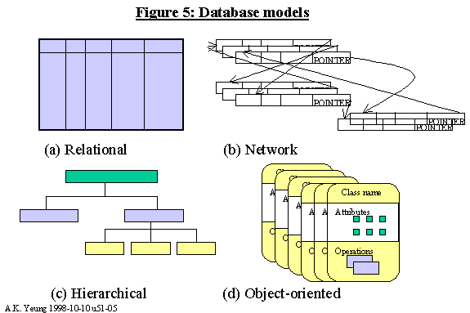

Slide 15
Tag

Slide 16
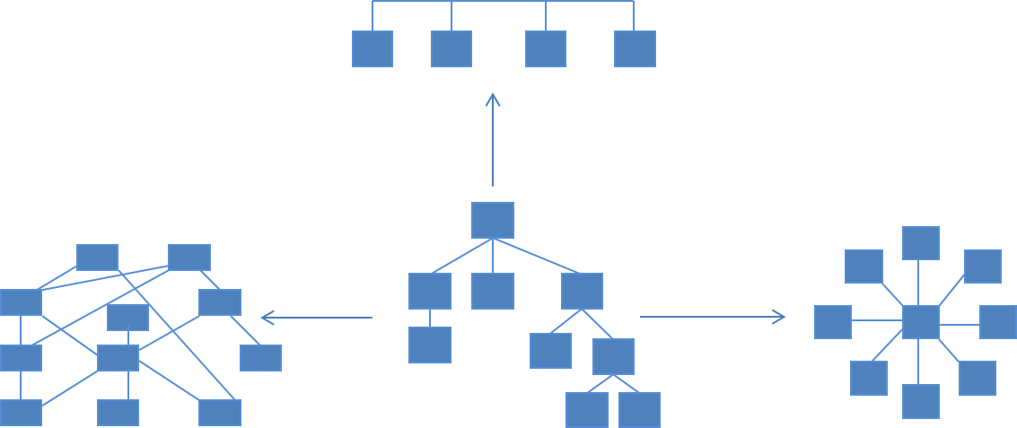
taxonomy

Slide 17
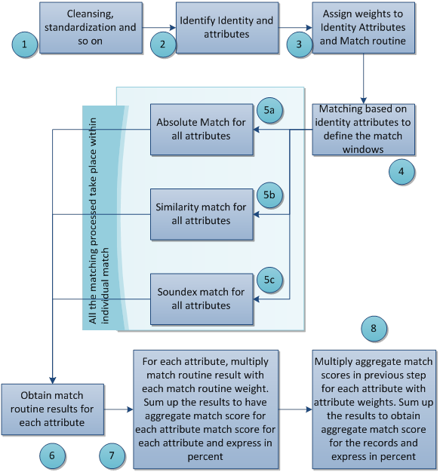
Giải pháp so khớp thông tin

Slide 18
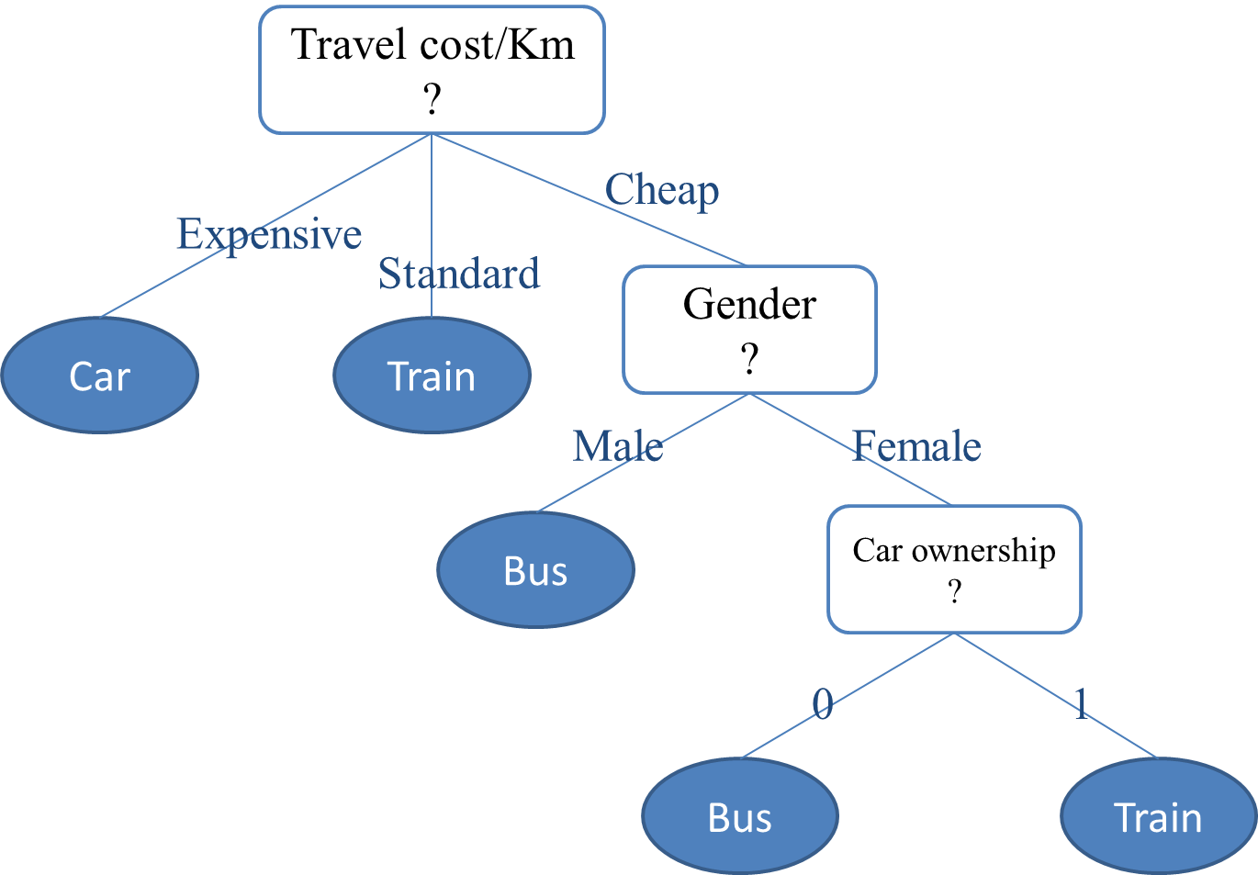
Cây quyết định

Slide 19
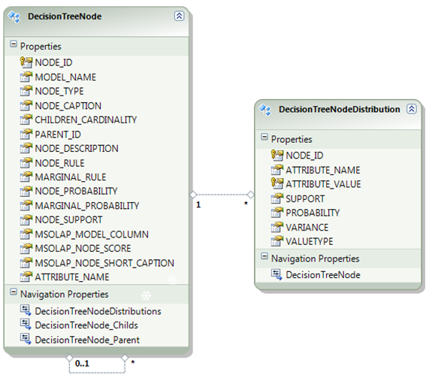

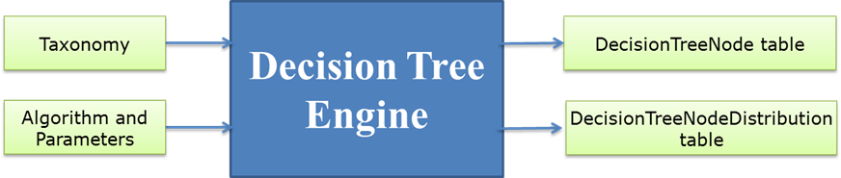
Cây quyết định
Main Server
Pivot Storage Server
Analysis Services

Slide 20
Kiến trúc phần mềm
Các lý thuyết kiến trúc phần mềm dc áp dụng

Slide 21
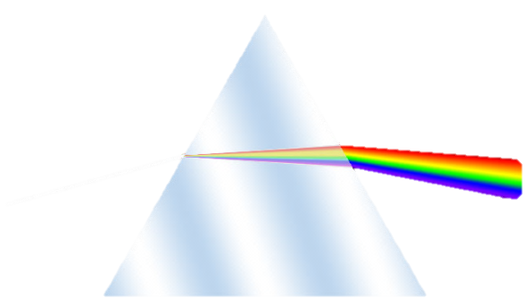

JobZoom framework
Kiến trúc cổng thông tin tìm việc JobZoom framework được áp dụng từ giải pháp của bài toán kiến trúc nói trên.

Slide 22
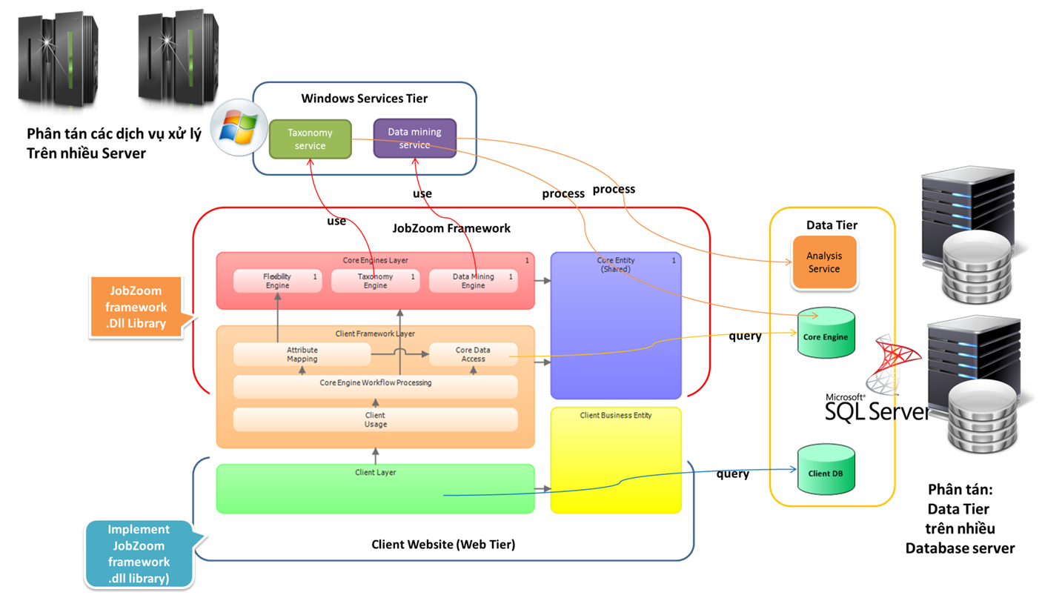
Kiến trúc tổng quan

Slide 23
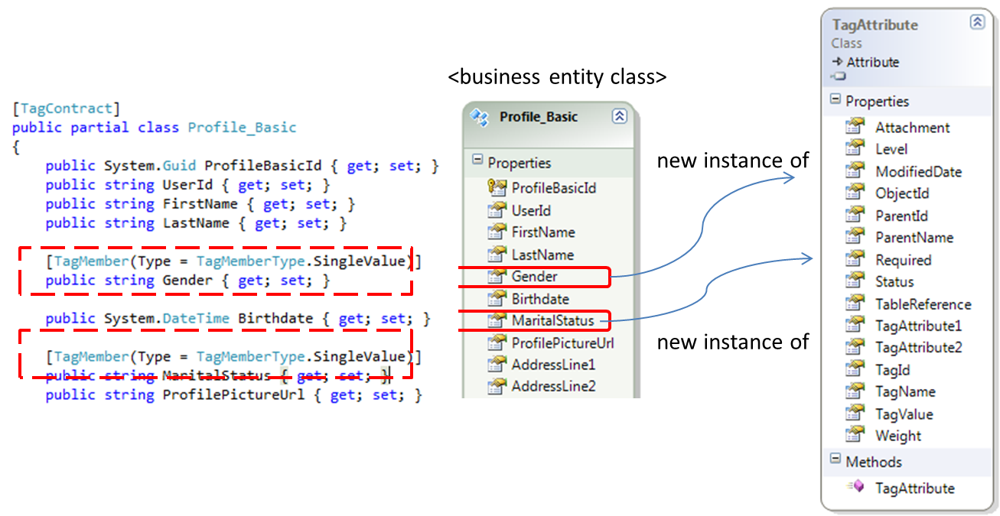
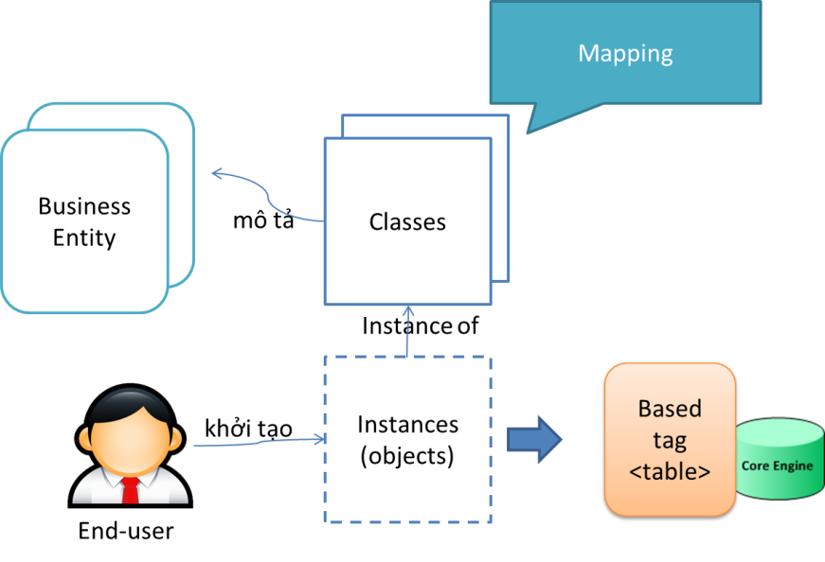
mapping

Slide 24
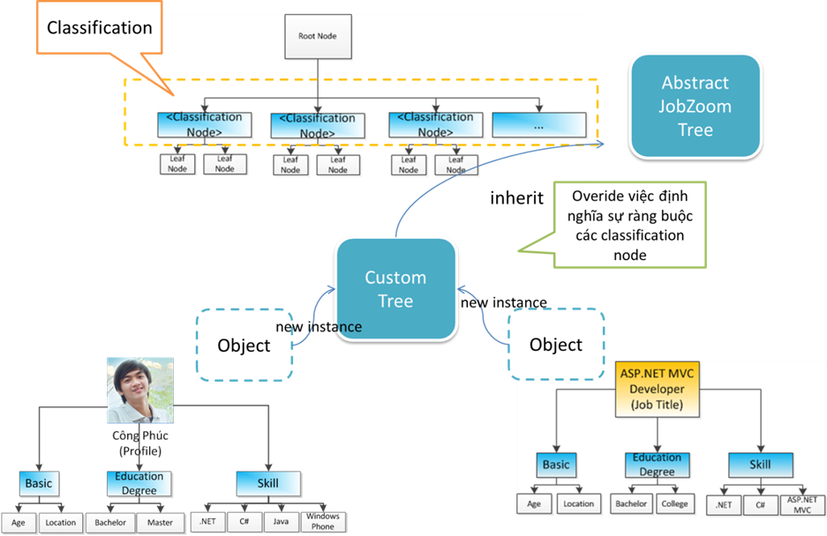

Tổ chức và lưu trữ thông tin

Slide 25
Hệ thống so khớp – matching tool

Slide 26
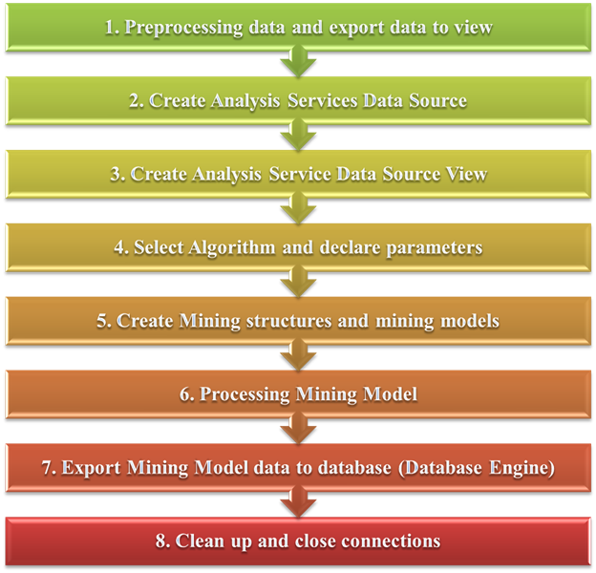
Data mining engine

Slide 27

Kết luận

Slide 28
KẾT QUẢ ĐẠT ĐƯỢC

Slide 29
Đánh giá

Slide 30
Những hạn chế

Slide 31
DEMONSTRATION

Slide 32
Q & A

Slide 33

THANKS FOR YOUR ATTENTION!

